Slide 1
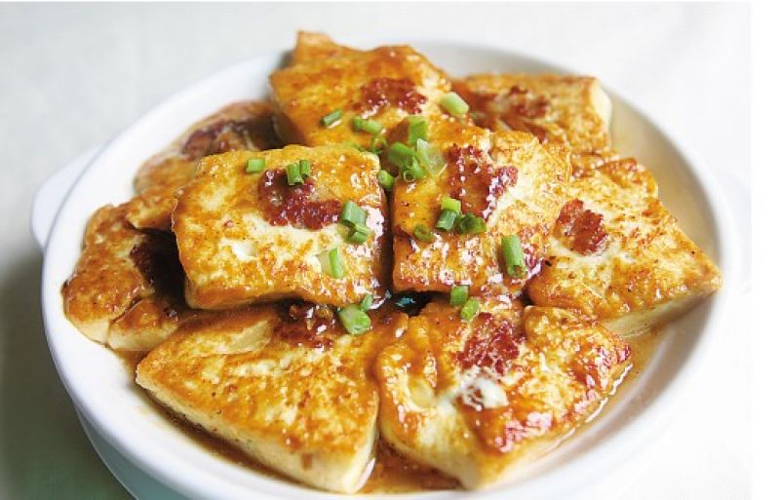
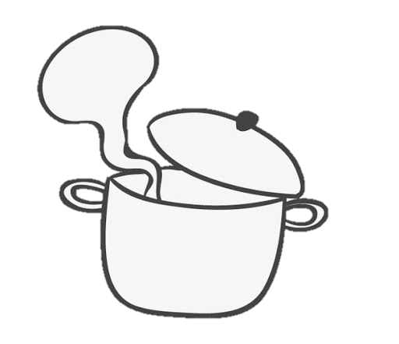
飲食文學
普二乙 22 趙致忠

Slide 2
炸豆腐
做法:
1.將蒜、薑、酒、蛋、醬油倒入絞肉中醃好
2.拿湯匙將板豆腐中心掏空，但是要留下一層
底面
3.將醃好的絞肉放進掏空的板豆腐裡面
4.將豆腐放進熱油鍋裡炸
5.表面金黃就可取出
6.完成
材料:
板豆腐 薑
絞肉 米酒
油 蛋
蒜 醬油

Slide 3
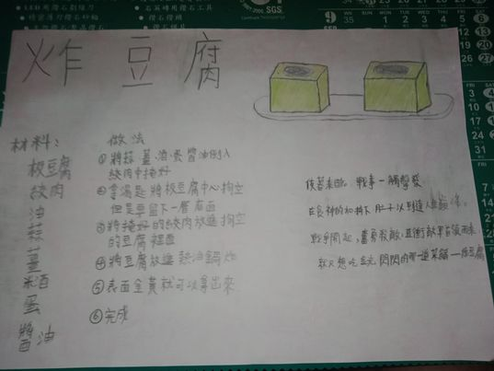
夜幕來臨，
戰事一觸即發。
在食神的加持下，
肚子以到達人生巔峰。
戰爭開啟，
奮勇殺敵。
直衝敵軍首領而來，
就只想吃金光閃閃的那一道菜餚──炸豆腐

Slide 4
謝謝大家

